Slide 1
Команда «Y-School»
Модуль Б –Бизнес-идея и автор
Ковригин Фёдор

Slide 2
Бизнес-идея
1 этап
2 этап
Дистанционная школа программирования
Курсы по программированию игр для детей от 7 до 17 лет. Занятия проходят как индивидуально, так и в группе
Занятия по программированию, дизайну и монтажу изображений, плакатов и видеоматериалов
Очная школа программирования и дизайна
Курсы по программированию игр для детей от 7 до 17 лет в г. Калининграде индивидуальные и групповые
Привлечение корпоративных клиентов
Занятия программированию, дизайну и монтажу изображений, плакатов и видеоматериалов

Slide 3
Обоснование выбора бизнес-идеи
Идея возникла у меня, когда я заметил, что на сайте hh.ru доступно много вакансий преподавателей в сфере IT с привлекательной оплатой труда
Проработав год преподавателем в онлайн-школе, я понял, что хочу создать собственную компанию, которая будет соответствовать уровню уже существующих
Наша миссия
Научить новое поколение применять цифровые технологии в играх и творчестве

Slide 4
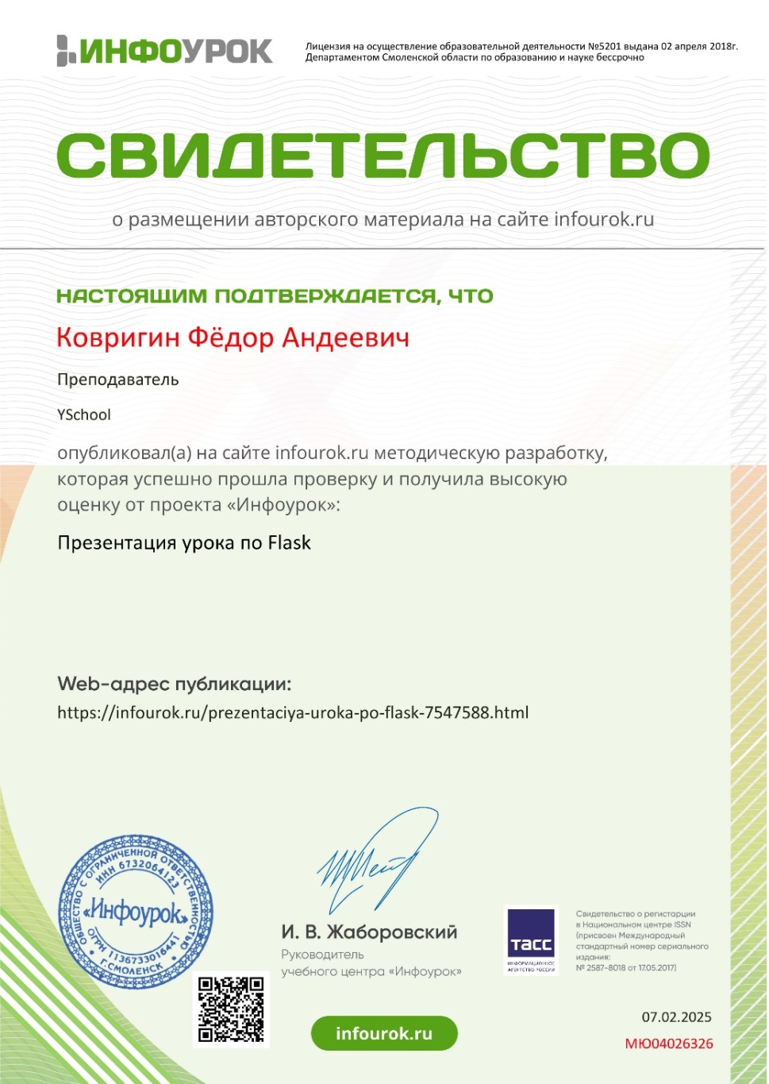
Профессиональный опыт и навыки
Имею опыт | и навыки
1 год: преподавание программирование и монтаж | Решение проблем
2 года: создание приложения и сайты на Python | Технологическая осведомленность
Опыт написания методических материалов | Ориентированность на клиента
Опыт оффлайн и онлайн преподавания | Коммуникативные и межличностные навыки

Slide 5
Способ генерации бизнес-идеи
Мозговой штурм-сначала рассматривалась идея только монтажа видео и фото очно, но поступило предложение работать онлайн, выгоднее, меньше затрат, можно совмещать с учебой работу, есть спрос
Обоснование выбора бизнес-идеи
Наша идея позволит решить проблему нехватки знаний в области цифровых технологий, которая является актуальной на сегодняшний день
Удовлетворяет социальную потребность в общении, развитии, повышении статуса
Потребитель услуг обучающиеся от 7 до 17 лет
Уникальность услуги заключается в возможности получения практических навыков независимо от расстояния и времени, не покидая своего дома
Как может развиваться услуга – сначала дистанционное обучение, затем организация очного обучения в Калининграде
Информация о бизнес-идее была размещена на странице в социальной сети «ВКонтакте», на собственном сайте и на платформе «Авито»
6. Насколько реалистична данная идея? Она находится в стадии реализации уже около года

Slide 6
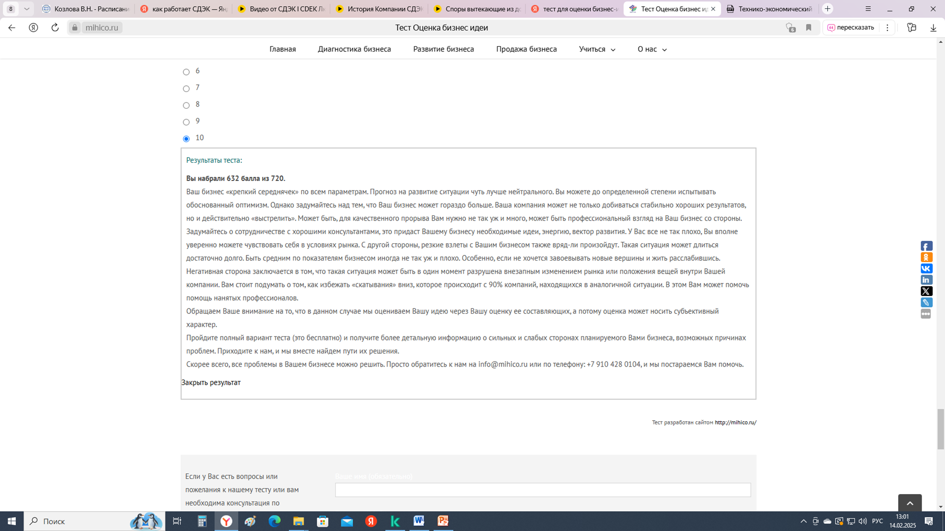

Метод оценки бизнес-идеи
Тест
Оценка наиболее значимых факторов по 22 критериям. Набрано из 110 возможных, идея набрала 92,5 балла
https://mihico.ru/test/ocenka-biznes-idei/

Slide 7
Процесс принятия решений
Консенсус
В процессе принятия решений участвуют все партнёры по бизнесу. Каждый партнёр имеет возможность поделиться своим мнением о принятом решении
Способ решения конфликтов
Компромисс — когда все стороны конфликта идут на уступки и чем-то пожертвуют, чтобы договориться.
Сотрудничество — когда все стороны конфликта стремятся найти взаимоприемлемое решение, учитывая интересы каждого

Slide 8

Перспективы профессионального роста
Сдал ЕГЭ для поступления в вуз по специальности Программирование
Прошел курс «Системный малый бизнес Калининградская область 2025»
Планирую получать господдержку в виде социального гранта «Балтийское долголетие» от Министерства социальной политики Калининградской области

Slide 9
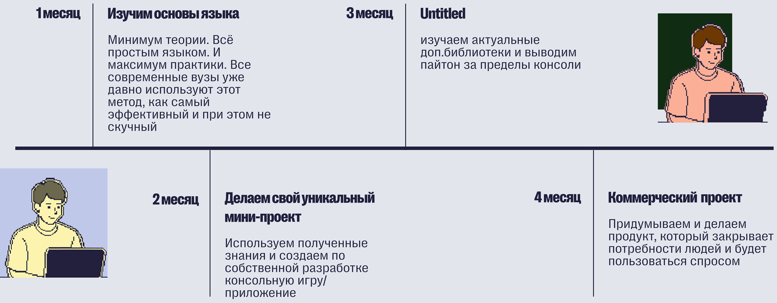
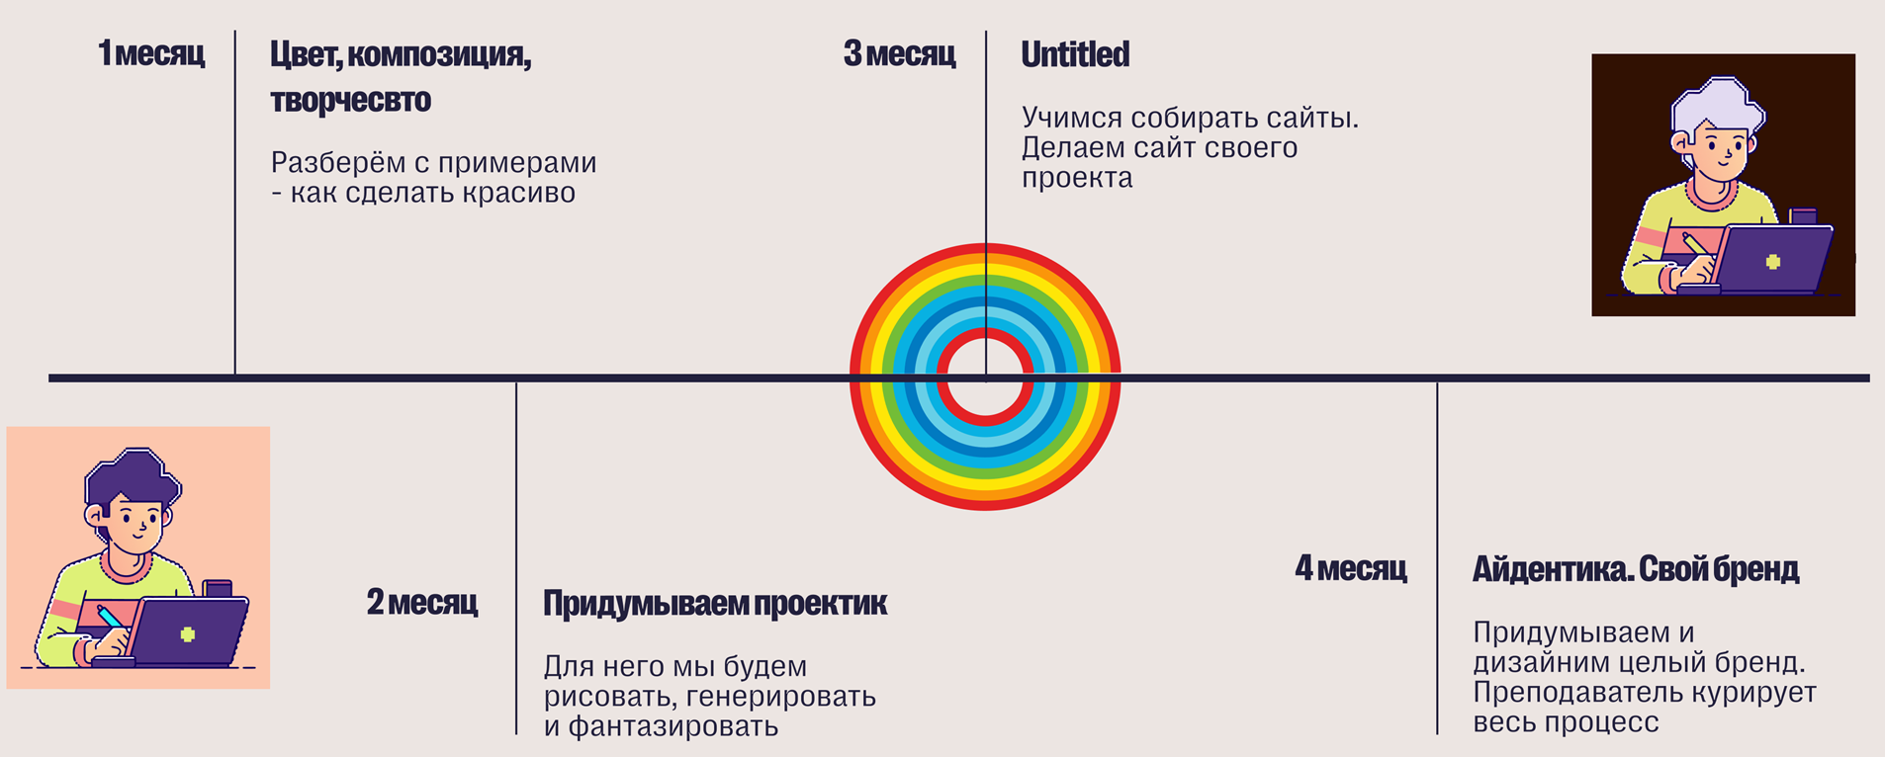
Описание продукта
Продуктом являются дистанционные уроки, курсы по программированию для детей от 7 до 17 лет. Занятия проходят как индивидуально, так и в группе.
В качестве дополнительного вида деятельности проводятся занятия по дизайну и монтажу изображений, плакатов и видеоматериалов.
В настоящее время стоит цель расширения бизнеса через открытие очных курсов по аналогичным программам, которые ведутся дистанционно
Прототип- очная школа

Slide 10
Процесс оказания услуги
Подбираем курс и находим ему преподавателя на удобное для ученика время
Записываем себе эту информацию
Если он заинтересован – пишет или звонит нам
Клиент находит нашу школу через рекламу ВК или Авито
Во время разговора мы узнаем потребности и цели будущего ученика
Проводим пробный урок, на котором ученик может понять нравится ли ему формат и хочет ли он обучаться

Slide 11
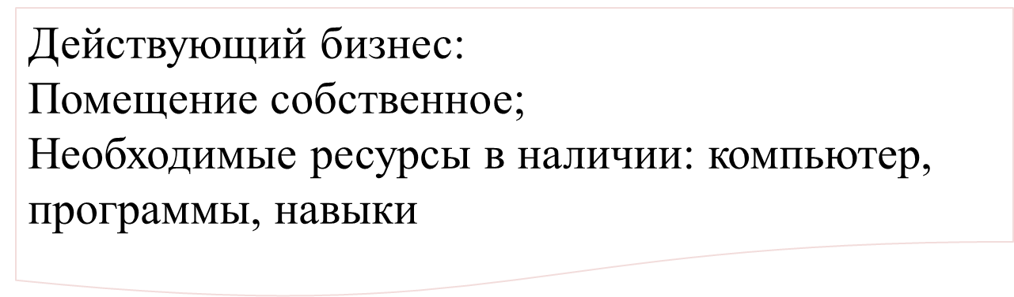
Конкурентные преимущества фирмы
Конкурентные преимущества определены на основе анализа рынка и конкурентов
Экономия времени и ресурсов. Сотрудникам не нужно уходить с работы, тратить время на дорогу, часами сидеть на лекциях или тренингах.
Оптимизация бюджета. Не нужно тратить деньги на аренду помещения, электричество и другие постоянные издержки, закупки оборудования, постоянную оплату преподавателей. skillspace.ru
Автоматизация обучения. Система обучения берёт на себя всю операционку: записывает сотрудника на вебинар, напоминает о тренинге по почте или в смс, проверяет результаты теста

Slide 12
Конкурентные преимущества услуги
Гибкий график. Ученики могут выбирать удобное время для обучения и получать доступ к материалам в любое время
Индивидуальный подход. Школа учитывает уникальные потребности каждого ученика
Наглядные уроки. Преподаватель может подключать ученика к своему монитору с помощью функции демонстрации экрана, что делает объяснения максимально наглядными и понятными
Доступность обучения. Дистанционная форма сокращает затраты школы, поэтому цены на онлайн-курсы обычно ниже, чем на уроки с личным присутствием
Широкий выбор образовательных программ. Дистанционная форма обучения позволяет школам расширить круг кандидатов на роль учителей и повысить тем самым уровень преподавания
Студенты

Slide 13
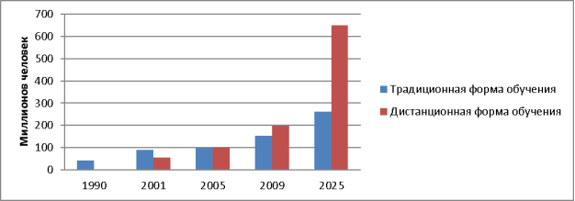
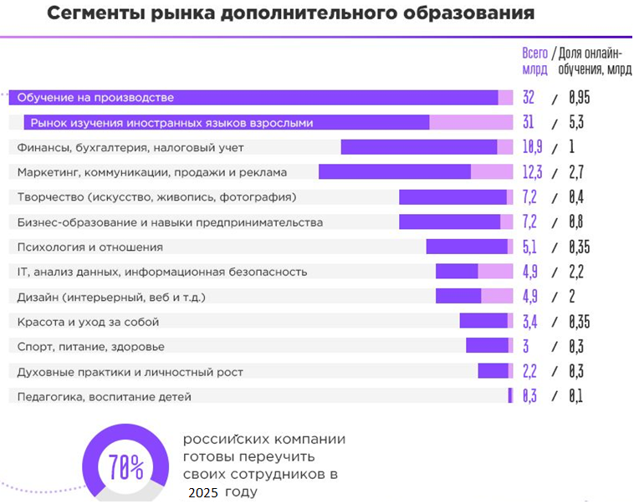
Анализ рынка
Анализ отрасли
Рынок монополистической конкуренции, динамично развивается-много покупателей и продавцов
Рисунок 1 - Динамика роста традиционного и дистанционного обучения

Slide 14
5 Сил Портера
Угроза новых конкурентов:
Барьеры для входа: Разработка онлайн-платформы требует значительных инвестиций в технологии и контент, но барьеры для входа относительно низкие по сравнению с традиционными образовательными учреждениями.
Дифференциация: Успех новых участников может зависеть от уникальности их предложений, таких как инновационные методики обучения или эксклюзивный контент.
2. Сила поставщиков:
Технологические платформы: Поставщики технологий, такие как платформы видеоконференций и управления обучением, могут иметь сильное влияние из-за ограниченного числа высококачественных решений.
Создатели контента: Преподаватели и эксперты, создающие образовательный контент, могут диктовать условия и цены, особенно если они обладают уникальными знаниями или навыками.
3. Сила покупателей:
Варианты выбора: Потребители (студенты и организации) имеют широкий выбор платформ и курсов, что увеличивает их силу в переговорах о цене и качестве.
Чувствительность к цене: Высокая конкуренция среди провайдеров может привести к ценовым войнам и скидкам.
4. Угроза товаров-заменителей:
Традиционное обучение: Очное образование и гибридные модели могут конкурировать с дистанционными форматами, особенно когда речь идет о программах, требующих практических занятий. –
Самообучение: Бесплатные ресурсы, такие как YouTube и онлайн-библиотеки, могут служить заменителями платных курсов.
5. Конкуренция между существующими игроками:
Интенсивность конкуренции: Рынок дистанционного обучения высококонкурентен из-за наличия большого числа игроков, включая как крупные платформы, так и специализированные ниши.
Инновации и технологии: Быстрая адаптация к новым технологиям и методам преподавания является критическим фактором для поддержания конкурентного преимущества. Этот анализ помогает понять динамику и факторы, влияющие на стратегическое развитие компании в сфере дистанционного обучения.
Студенты

Slide 15
Анализ конкурентов
Традиционное образование:
+ Привычно людям
+ Живая коммуникация
- Недоступность в некоторых городах
- Нужда ездить в кабинет
- Небольшой выбор
Самообразование:
+ Бесплатно
- Сложно
- Нет гарантии качества образования
Другие онлайн школы:
+ большая база клиентов и штат сотрудников
- Политика

Slide 16
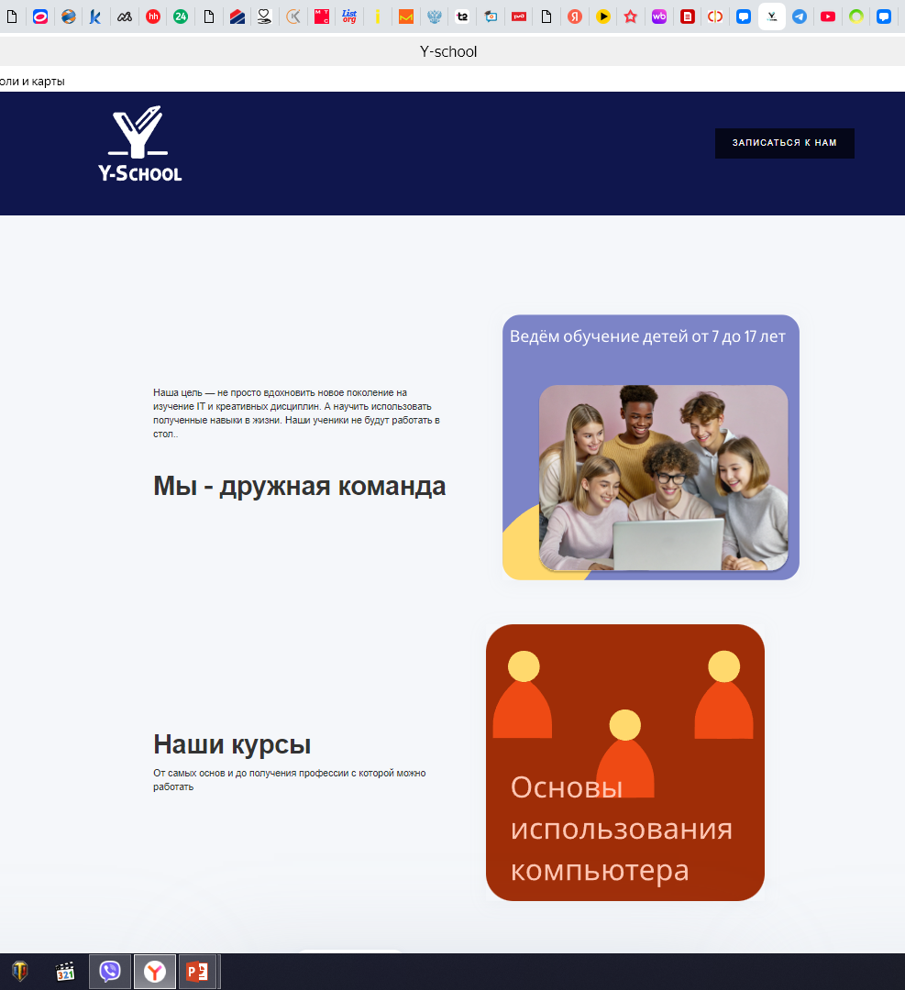
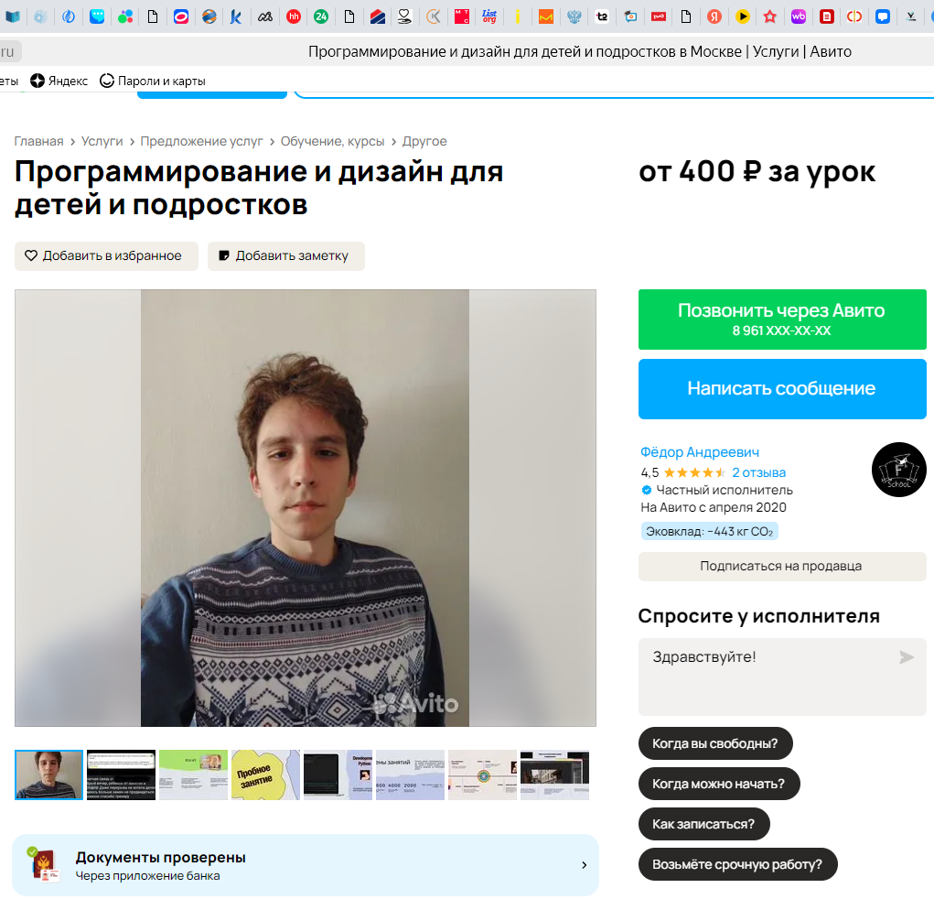
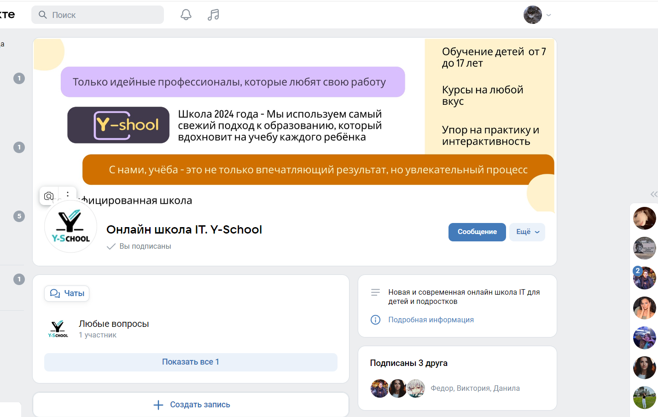
Описание символики
Студенты

Slide 17
Бизнес-модель Александра Остервальдера
Ценностное предложение: Удобство и доступность обучения из любой точки мира. Широкий выбор курсов и программ, адаптированных под различные уровни знаний и потребности. Возможность учиться в удобное время и в собственном темпе
Каналы сбыта: Онлайн-платформы и веб-сайты. Мобильные приложения. Социальные сети и онлайн-реклама.
Взаимоотношения с клиентами: Персонализированная поддержка и консультации. Онлайн-сообщества и форумы для студентов. Автоматизированные уведомления и рекомендации.
Ключевые ресурсы: Платформы для онлайн-обучения. База данных учебных материалов и курсов. Команда преподавателей и разработчиков контента.
Ключевые виды деятельности: Разработка и обновление учебных программ. Создание и управление образовательным контентом. Маркетинг и продвижение услуг.
Ключевые партнеры: Образовательные учреждения и университеты. Технологические компании для обеспечения технической поддержки. Платформы для проведения вебинаров и видеоконференций.
Структура издержек: Заработная плата преподавателей и технического персонала. Расходы на маркетинг и продвижение.
Потоки доходов: Плата за доступ к курсам и программам. Подписки на образовательные пакеты.
Студенты

Slide 18
SWOT-анализ
S (strengths) — сильные стороны | W (weaknesses) — слабые стороны
1. Гибкость и удобство: слушатели могут учиться в удобное для них время и из любого места, что особенно ценно для людей с плотным графиком или проживающих в удаленных районах. 2. Широкий доступ к ресурсам: Онлайн-школы могут предлагать доступ к разнообразным образовательным материалам, включая видеоуроки, интерактивные занятия и цифровые библиотеки. 3. Индивидуализация обучения: Возможность адаптировать учебный план под нужды каждого ученика, предлагая персонализированные пути обучения. 4. Экономическая эффективность: Снижение затрат на инфраструктуру и транспорт может сделать обучение более доступным. | 1. Отсутствие личного взаимодействия: Недостаток физического присутствия может ограничивать возможности для социальных взаимодействий и сетевого общения. 2. Самодисциплина и мотивация: Ученикам может не хватать мотивации и самодисциплины, чтобы успешно проходить курсы без постоянного контроля. 3. Технические проблемы: Зависимость от технологий может создавать трудности, если у студентов или преподавателей возникают проблемы с интернет-соединением или оборудованием. 4. Качество преподавания: Не все преподаватели могут эффективно адаптироваться к онлайн-формату, что может сказываться на качестве обучения.
O (opportunities) — возможности | T (threats) — угрозы
1. Расширение аудитории: Возможность привлечения студентов со всего мира, что увеличивает потенциал для роста и масштабируемости. 2. Инновации и технологии: Внедрение новых технологий, таких как виртуальная и дополненная реальность, может обогатить учебный процесс. 3. Партнёрства и сотрудничество: Возможность создания партнёрских программ с другими учреждениями и компаниями для расширения образовательных предложений. 4. Специализированные курсы: Возможность разработки узкоспециализированных курсов, которые могут не предлагаться в традиционных школах. | 1. Конкуренция: Растущее число онлайн-школ и образовательных платформ усиливает конкуренцию за студентов. 2. Изменения в законодательстве: Возможные изменения в образовательной политике и законодательстве могут повлиять на работу онлайн-школ. 3. Безопасность данных: Риски, связанные с защитой личных данных студентов и конфиденциальной информации. 4. Скептицизм к онлайн-образованию: Существует мнение, что онлайн-обучение не может полностью заменить традиционные формы обучения, что может ограничивать спрос.

Slide 19
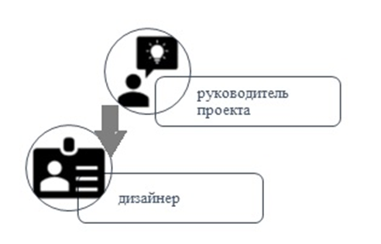
Функциональные обязанности
Структура управления – функциональная.
Каждый участник несет ответственность за свою сферу деятельности
2 Этап
Моя роль в проекте: координатор, руководитель, исполнитель.
Налоговый учет: аутсорсинг jump-Т-Банк
На этапе роста
2-й год штат составит 4 человека .
Взаимоотношения на договорных условиях.
1 Этап
руководитель
заместитель УМР
преподаватель
преподаватель
заместитель по финансам и маркетингу
экономист-маркетолог
преподаватель
преподаватель

Slide 20
Благодарю за внимание!

